Slide 1
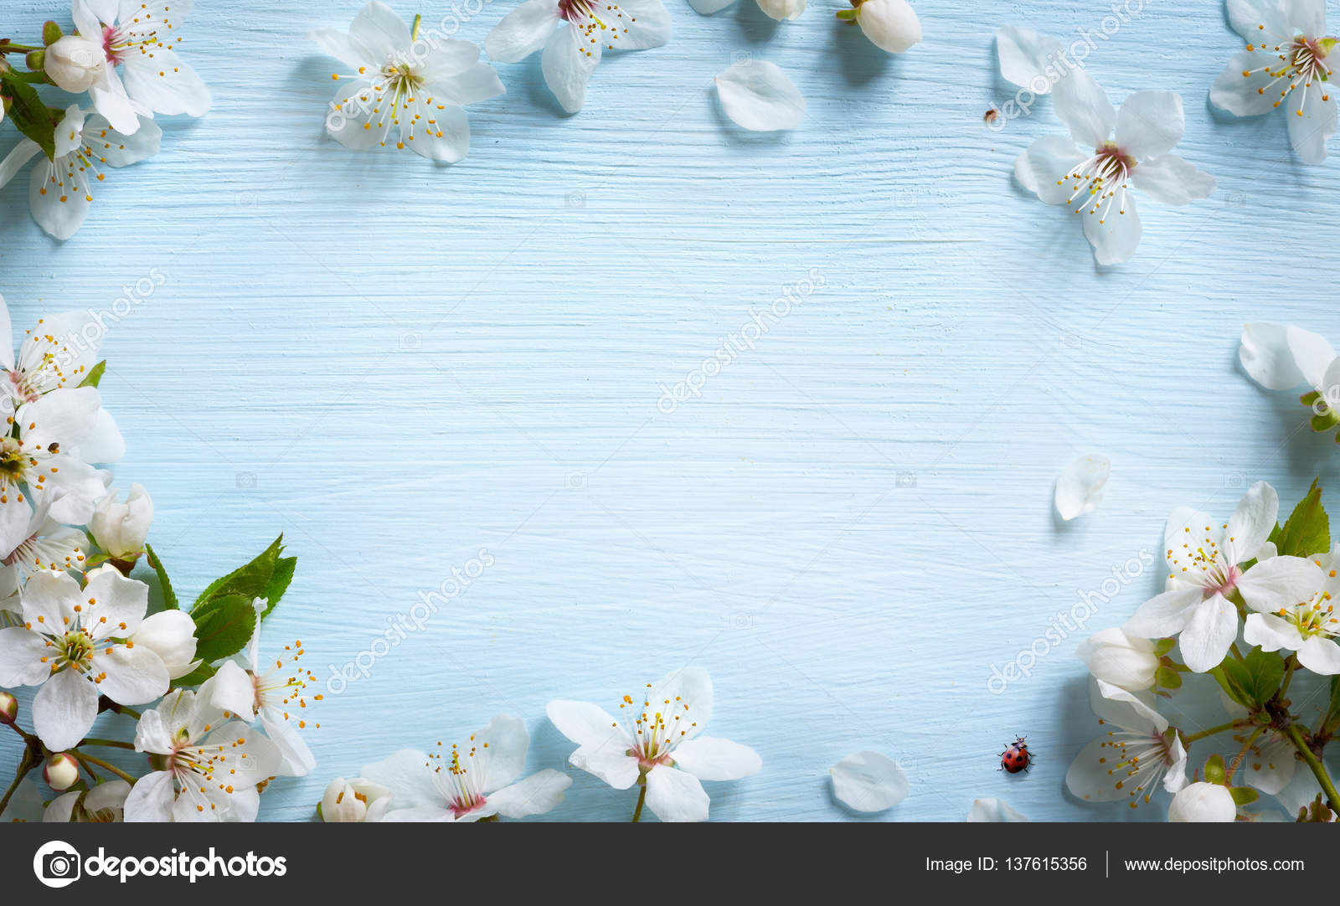
Отчет :
Курмачева В.Н
Качалова Ю.В

Slide 2
Календарное планирование (дистанционное образование) (на неделю – 06.04-10.04.2020)
Группа: «Мультяшки»
Тема: Весна
Цель: Обобщить знания детей по теме «Весна». Уточнить знания детей о времени года, изменениях в природе, происходящих весной. Закрепить знания детей о животных - обитателях леса
Итоговое мероприятие: фото отчет
Ответственные за проведение итогового мероприятия: Курмачева В.Н., Качалова Ю.В.
Дата | Занятие | Содержание | Форма | Взаимодействие с родителями (обратная связь)
06.04.2020 | Развитие речи | Просмотр иллюстраций на тему : «Весна пришла» Вопросы для детей Пальчиковая гимнастика Физминутка Творческое здание (рисунок Солнышко) | Маршрутный лист Видеоурок Аудиозапись Физминутка | Консультации родителей: - организация обратной связи (WhatsApp, сайт МБДОУ 37); - организация досуговой и игровой деятельности с детьми в домашних условиях; - организация безопасности жизнедеятельности ребенка в домашних условиях; - по запросу родителей.
07.04.2020 | ФЭМП | Вопросы и загадки для детей. Пальчиковая гимнастика с массажным шариком Су Джоку. Просмотр музыкального мультфильма «Маленький ежик». Закрепление формирование умения различия по величине (большой, маленький) и цвету - Интерактивная игра «Подарок для Ёжика». Творческое здание - изобрази ежика(артикуляционная гимнастика) | Маршрутный лист Интерактивный плакат (игра) «Подарок для ежика» Физминутка Мультфильм | Консультации родителей: - организация обратной связи (WhatsApp, сайт МБДОУ 37); - организация досуговой и игровой деятельности с детьми в домашних условиях; - организация безопасности жизнедеятельности ребенка в домашних условиях; - по запросу родителей.

Slide 3
08.04.2020 | Худ. литература | Повторение стихотворений А. Барто из цикла «Игрушки». Вызвать у детей желание интонационно выразительно рассказывать наизусть знакомые стихотворения А. Барто. Выполнение гимнастики для глаз Пальчиковая гимнастика Физминутка | Маршрутный лист Физминутка | Консультации родителей: - организация обратной связи (WhatsApp, сайт МБДОУ 37); - организация досуговой и игровой деятельности с детьми в домашних условиях; - организация безопасности жизнедеятельности ребенка в домашних условиях; - по запросу родителей.
09.04.2020 | Рисование | Рисование «Лук- детям друг» с применением нетрадиционной техники Выполнение гимнастики для глаз Пальчиковая гимнастика Физминутка | Маршрутный лист Видеоурок | Консультации родителей: - организация обратной связи (WhatsApp, сайт МБДОУ 37); - организация досуговой и игровой деятельности с детьми в домашних условиях; - организация безопасности жизнедеятельности ребенка в домашних условиях; - по запросу родителей.
10.04.2020 | Лепка | Пальчиковая гимнастика. Лепка: Закрепление с детьми свойства пластилина: мягкое и эластичное; закрепить приёмы лепки раскатывание пластилина между ладонями прямыми движениями рук (колбаски); создавать изображение приемом размазывания и примазывания одного элемента к другому; передавать образ солнышка, с помощью пластилина. | Маршрутный лист Физминутка Видеоинструкции | Консультации родителей: - организация обратной связи (WhatsApp, сайт МБДОУ 37); - организация досуговой и игровой деятельности с детьми в домашних условиях; - организация безопасности жизнедеятельности ребенка в домашних условиях; - по запросу родителей.

Slide 4
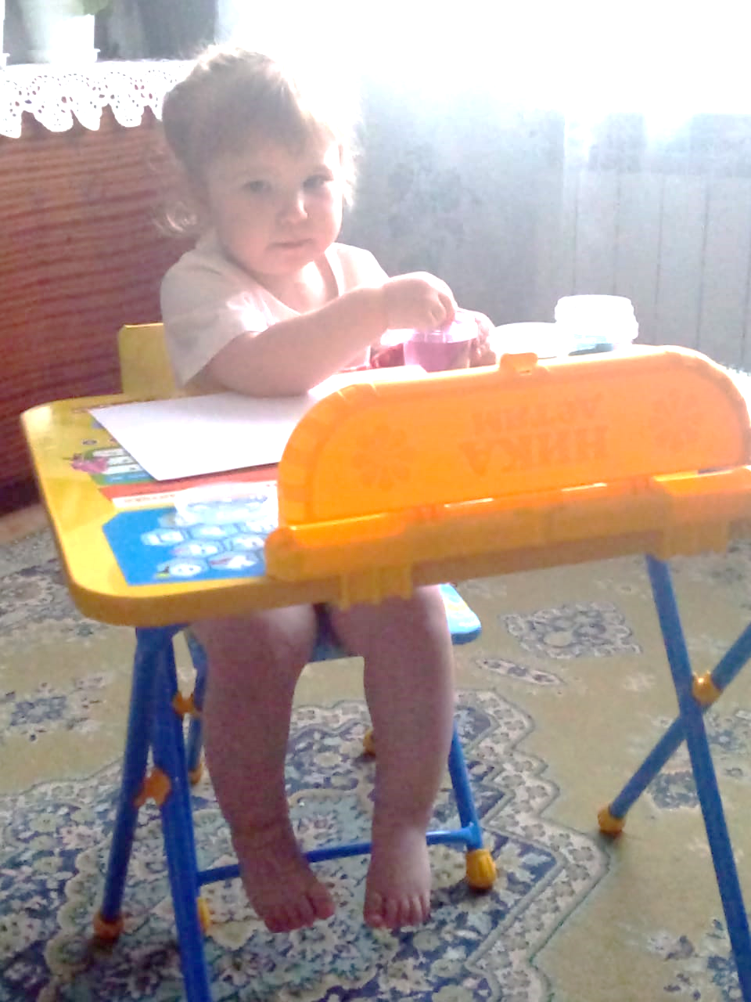
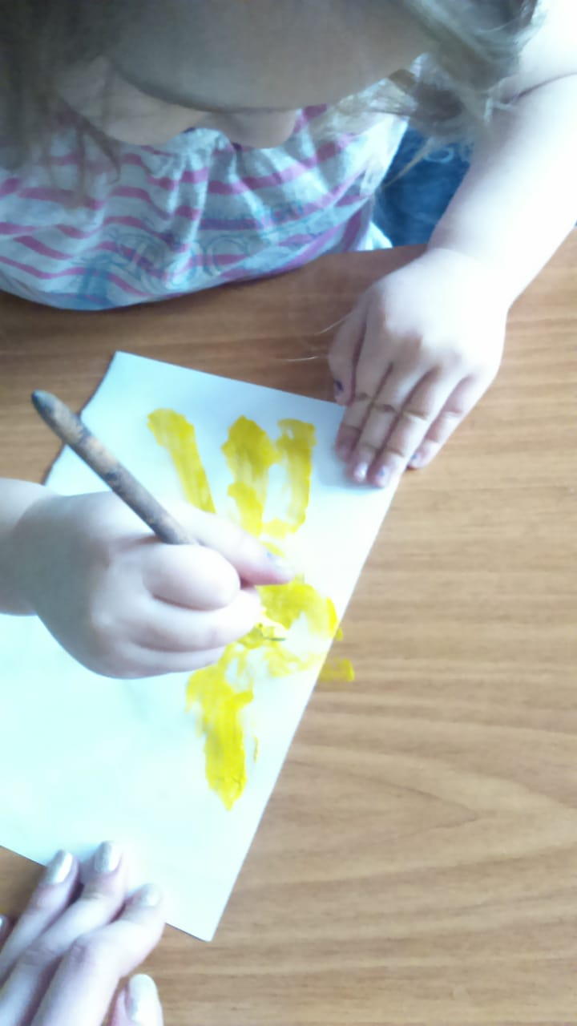
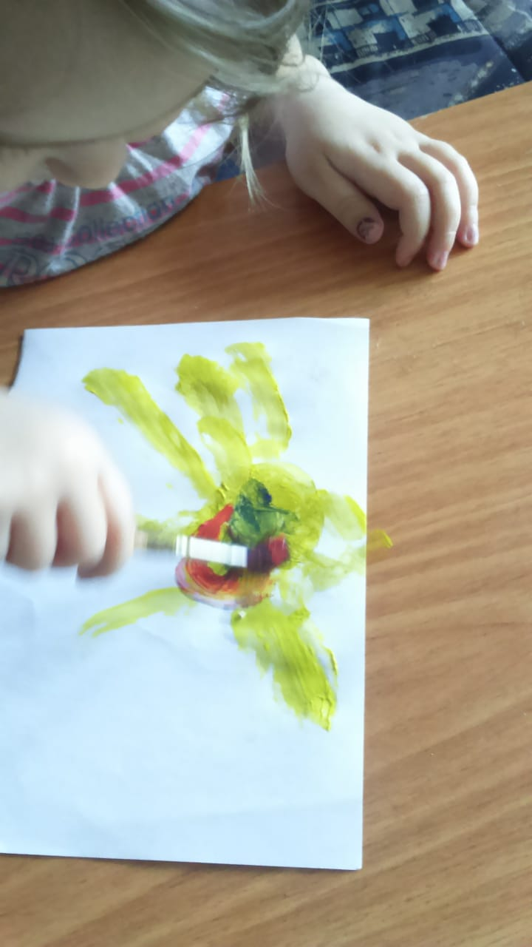

Slide 5
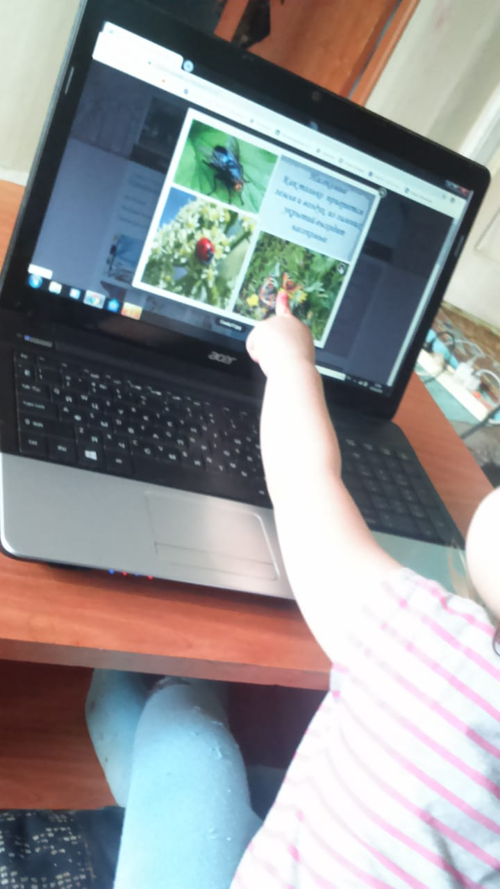
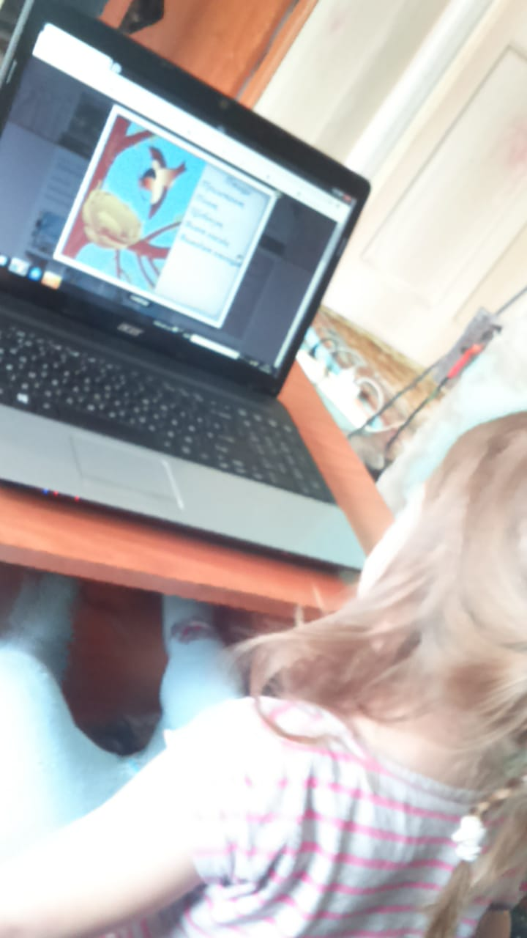
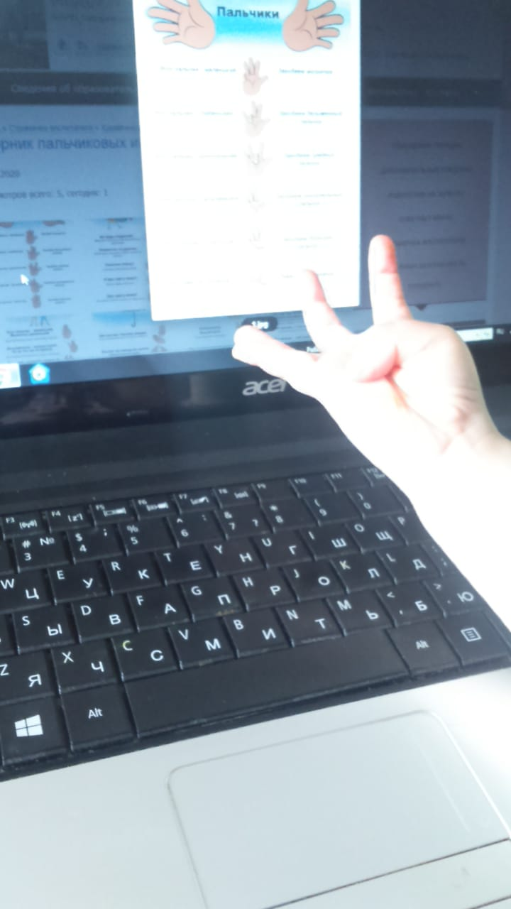

Slide 6
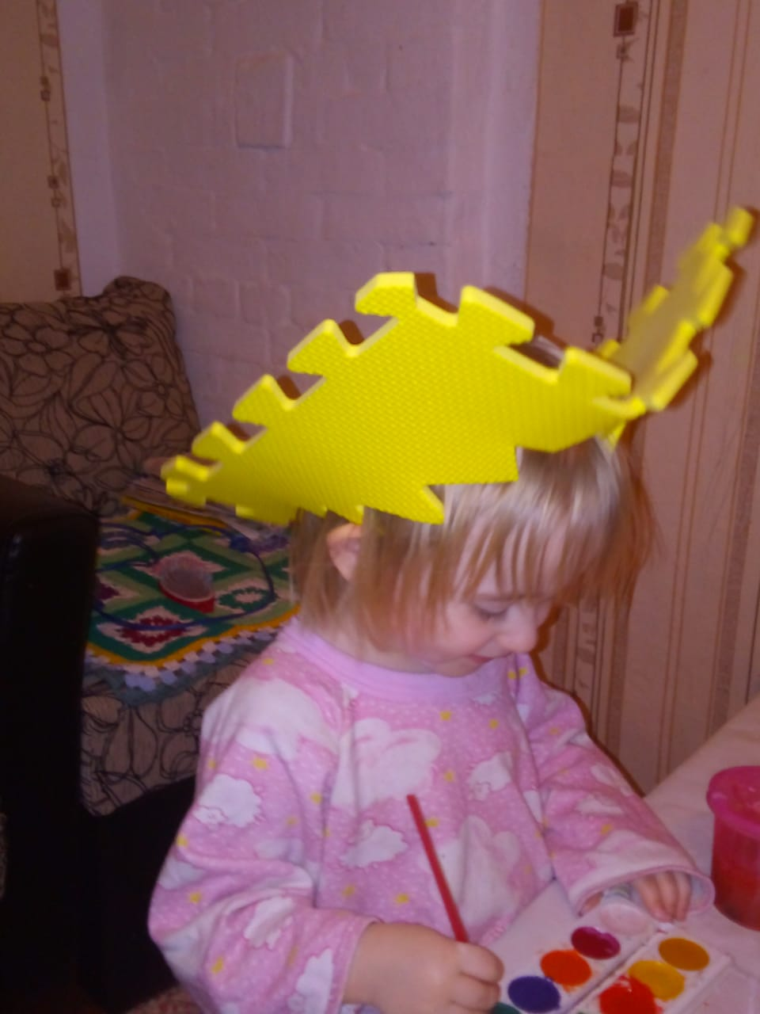
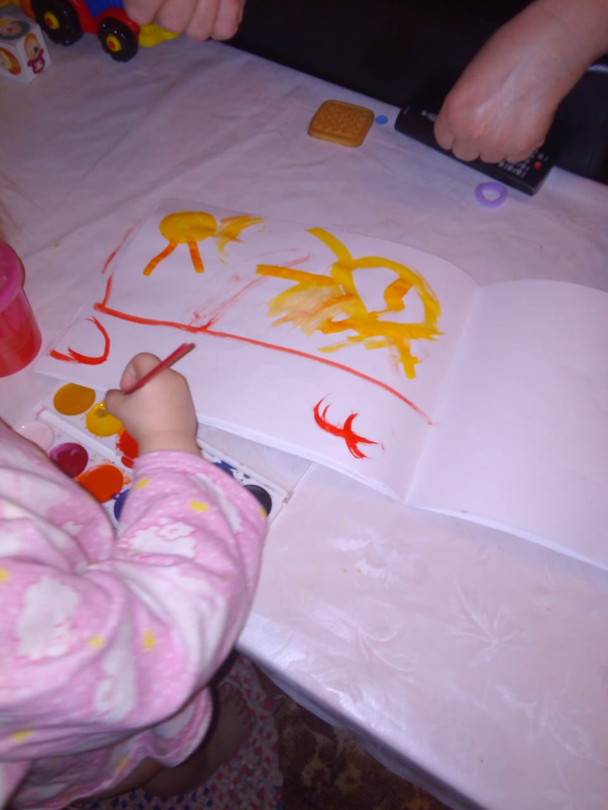

Slide 7
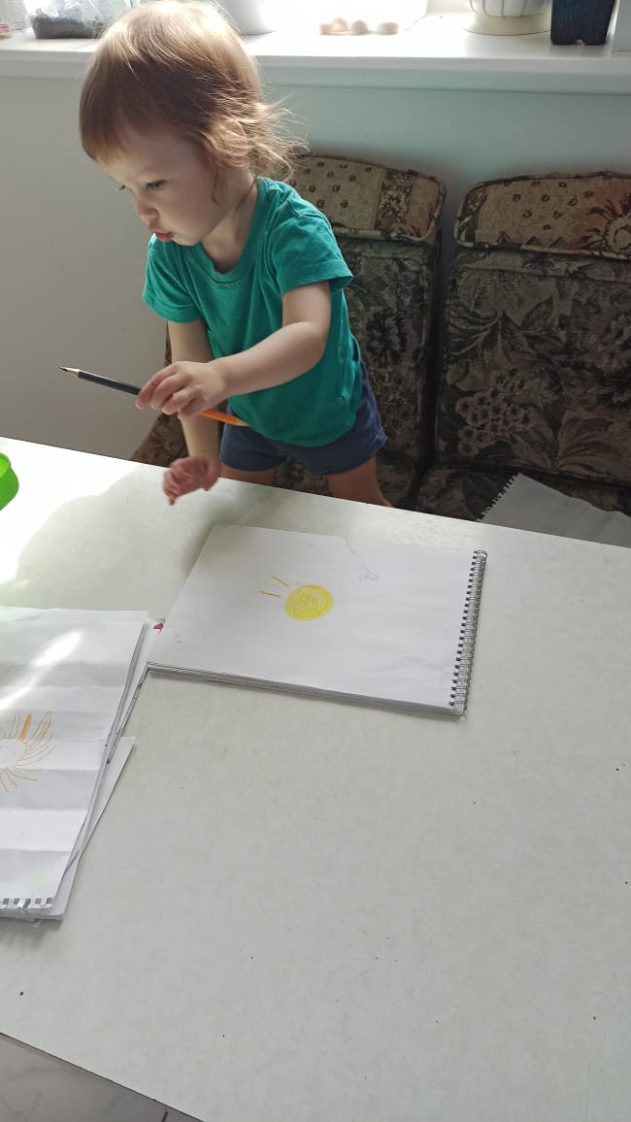
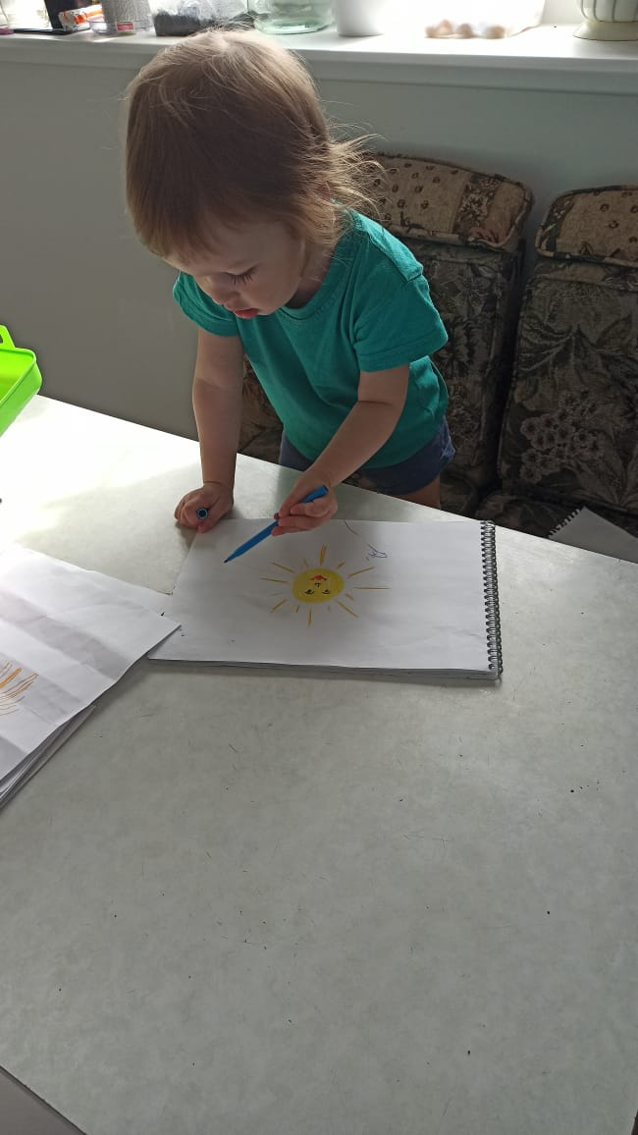
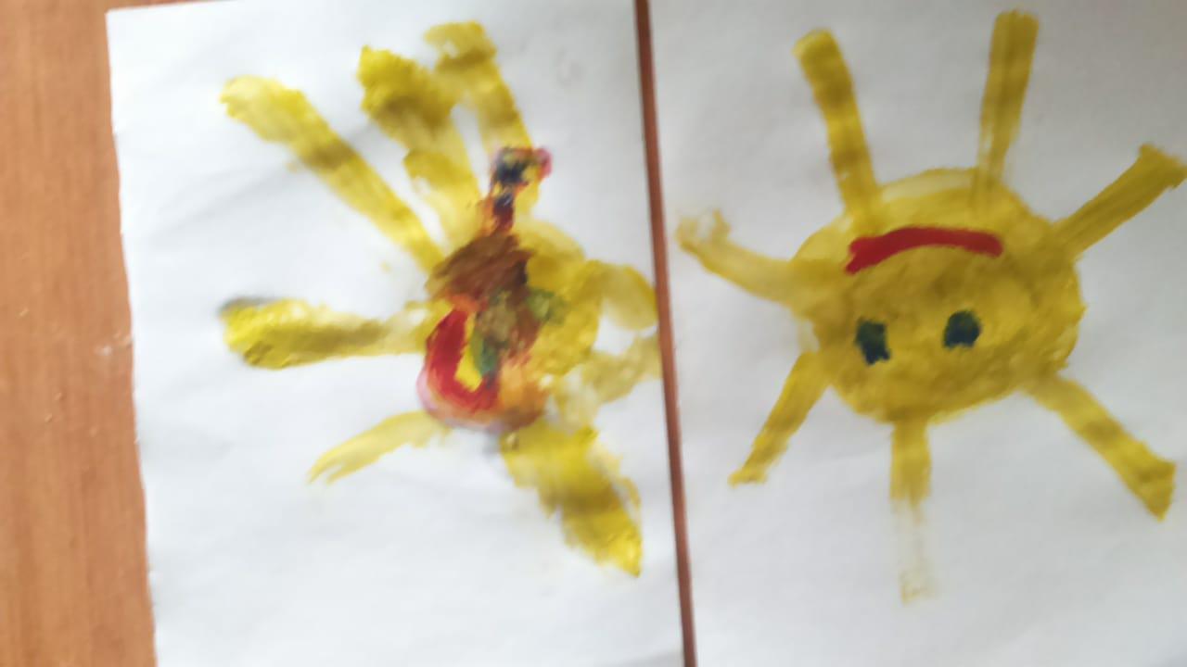

Slide 8
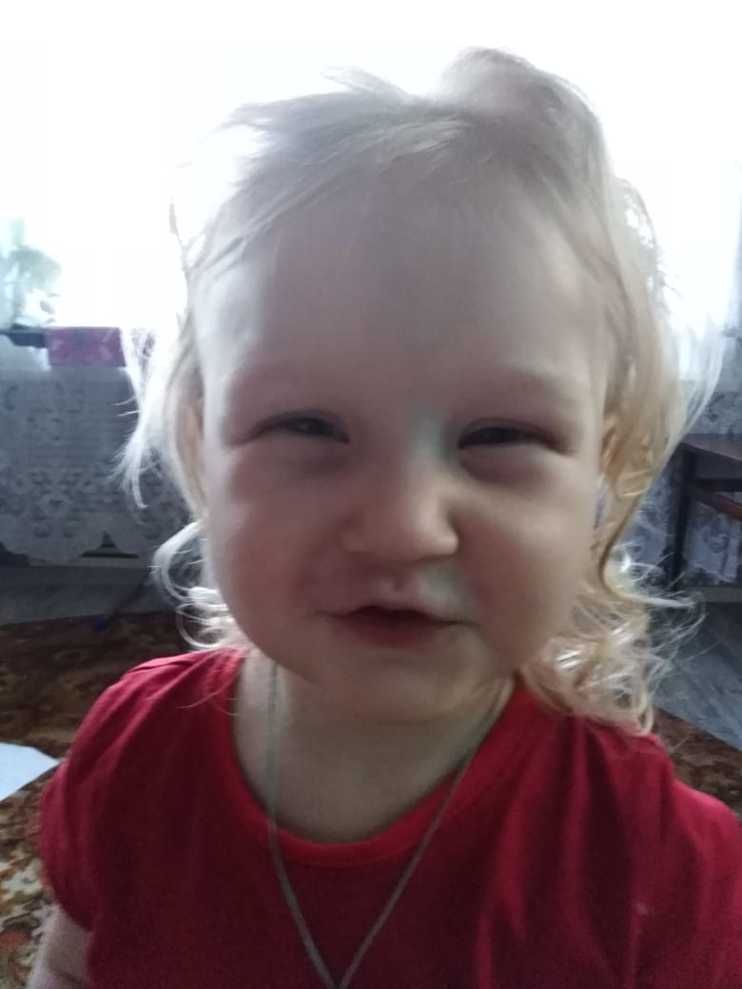
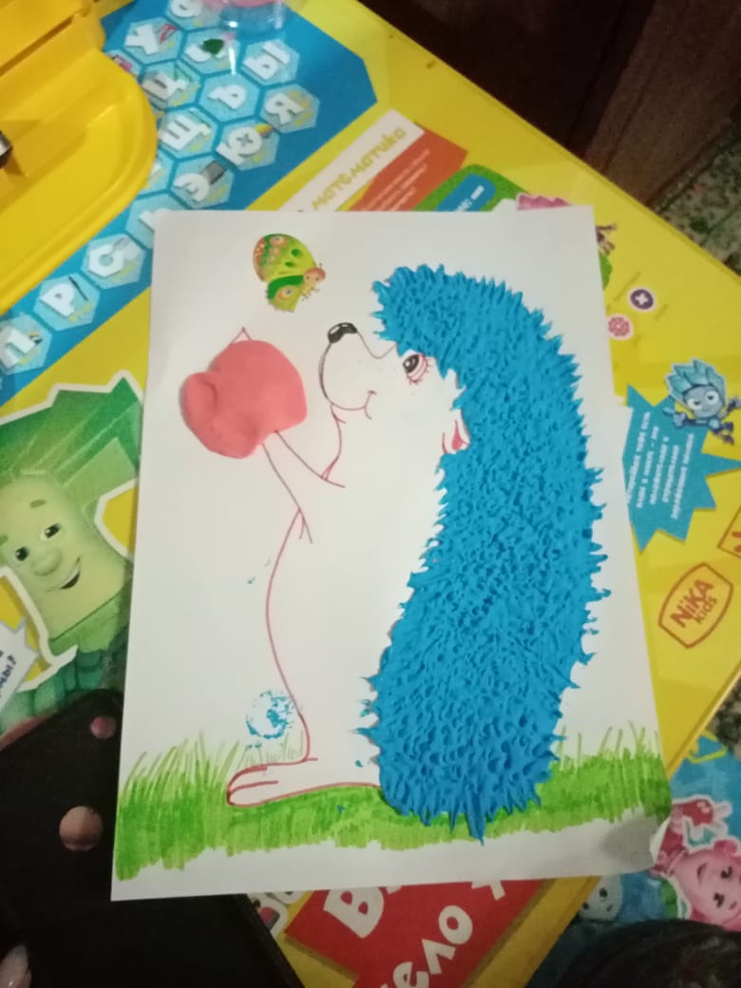

Slide 9
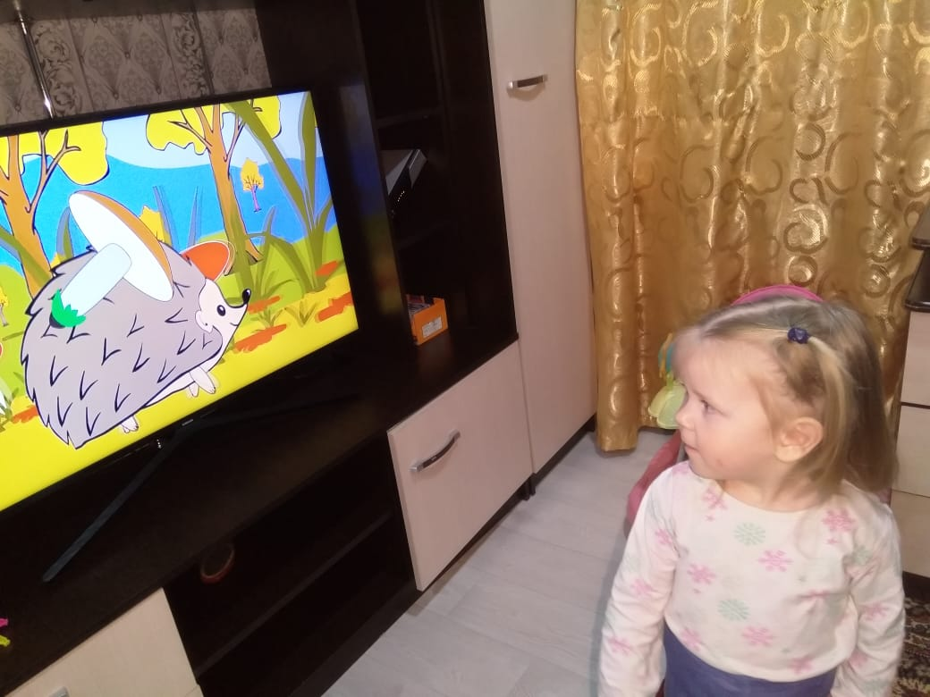

Slide 10
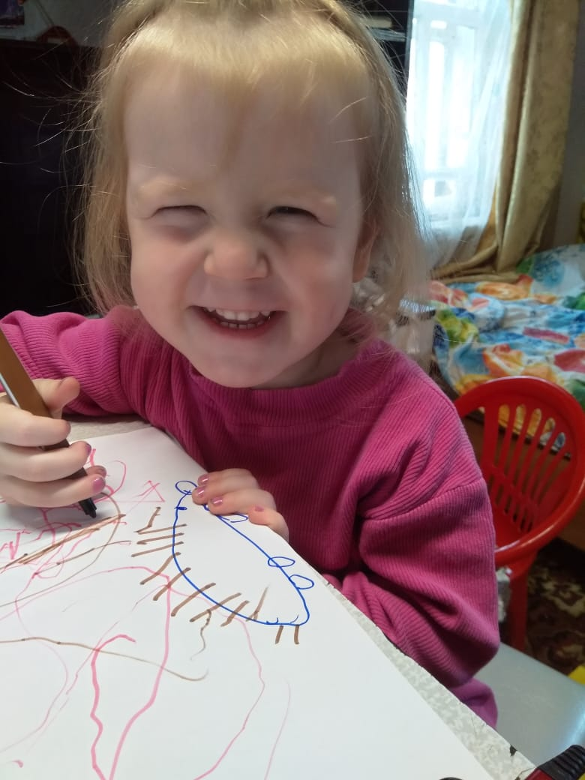
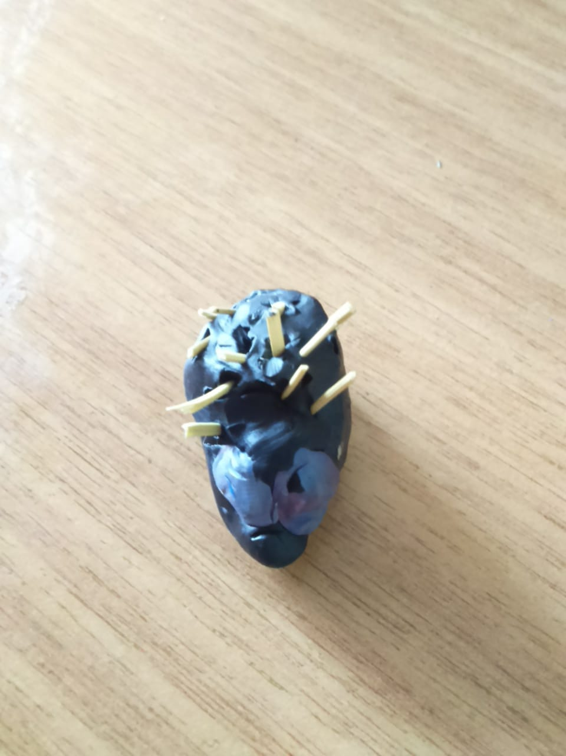
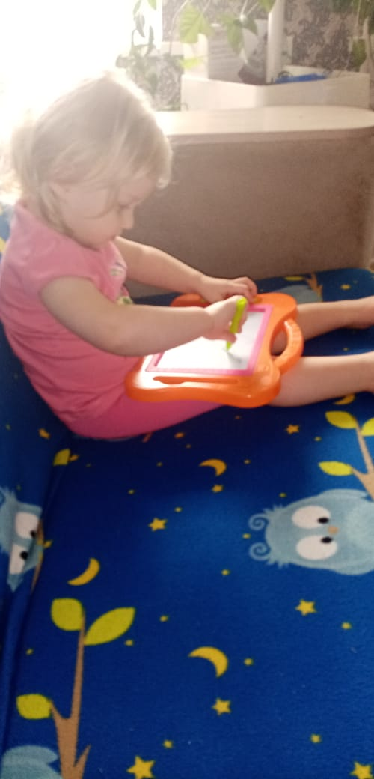

Slide 11
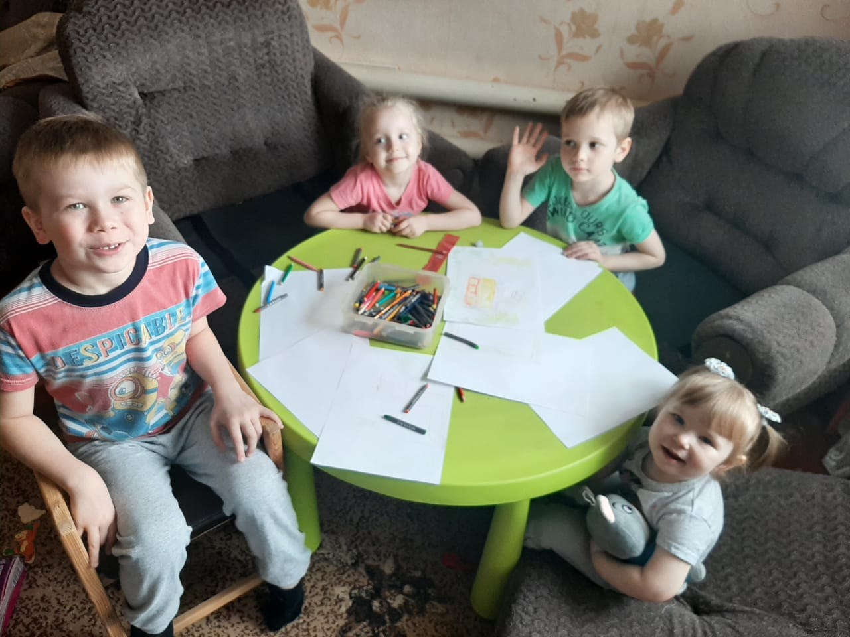

Slide 12
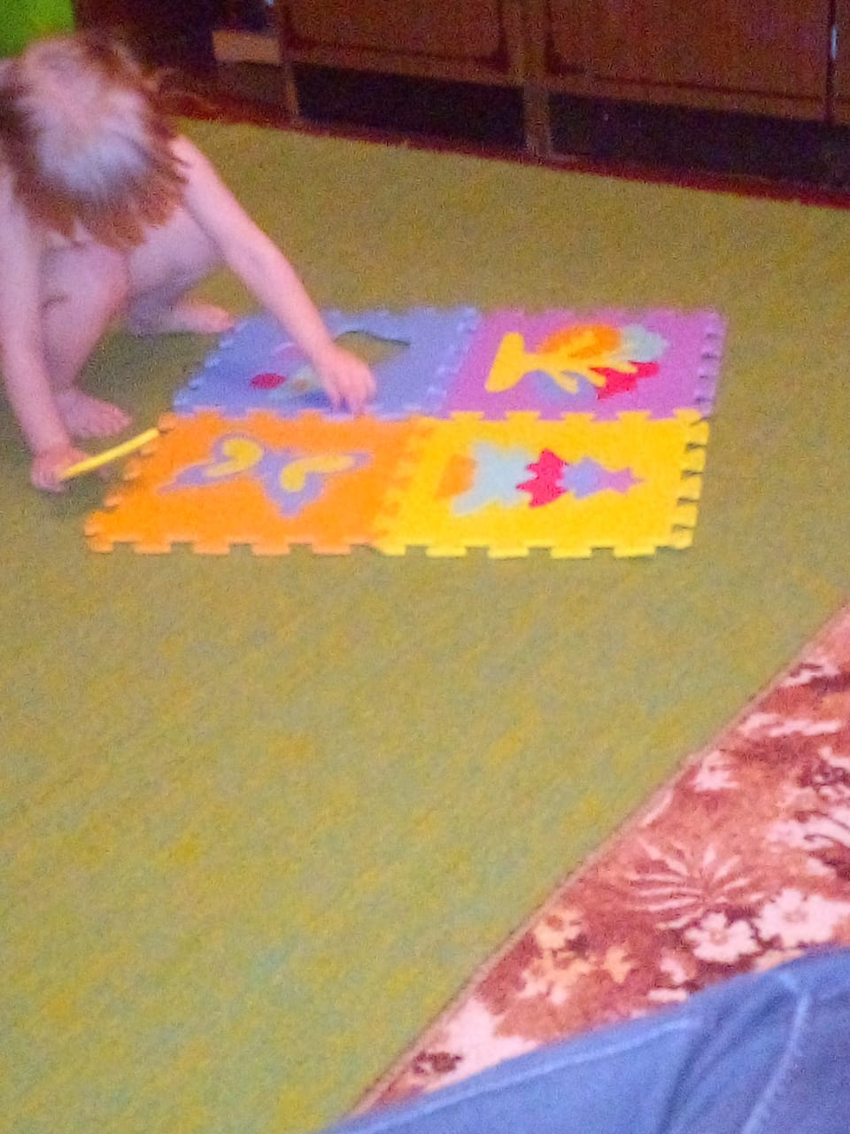
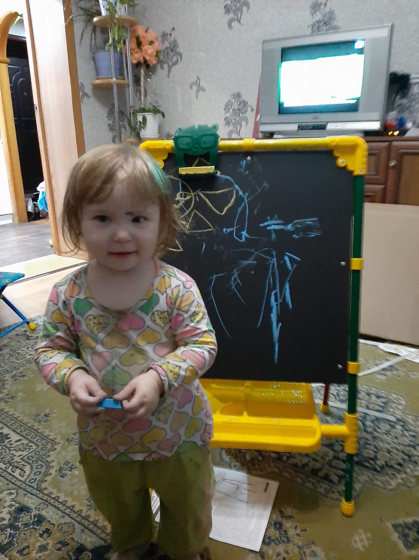

Slide 13
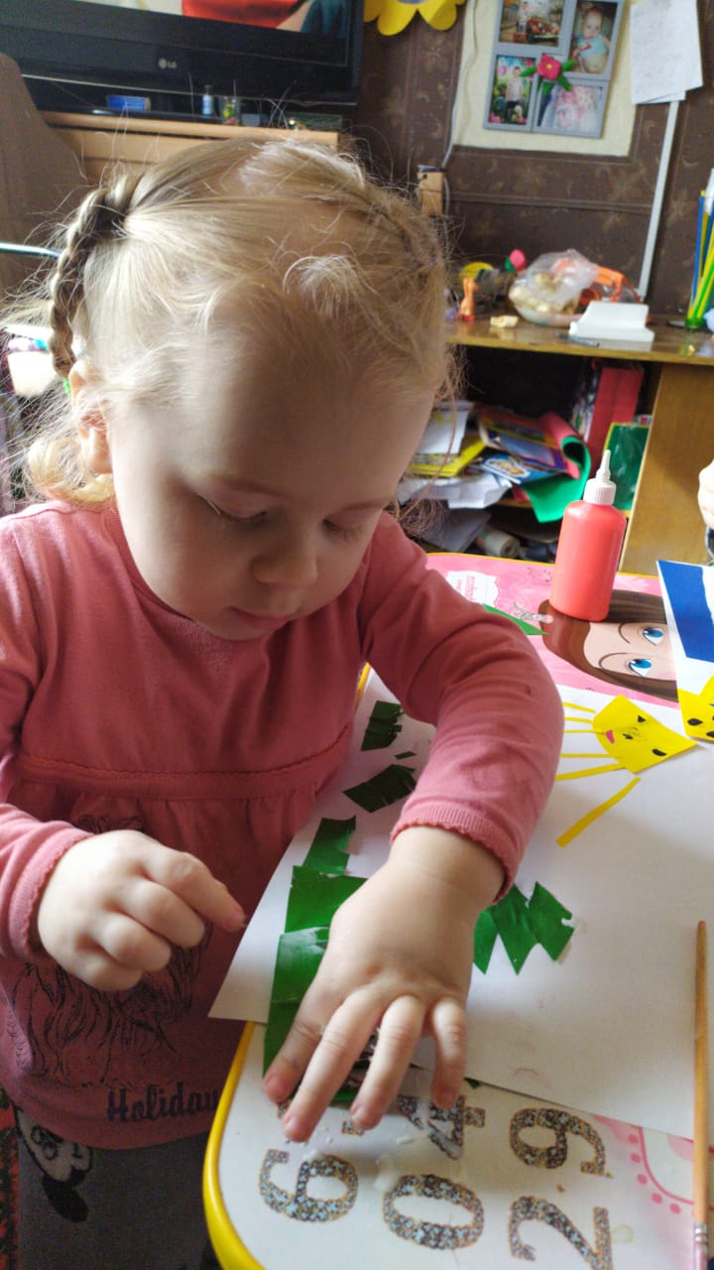
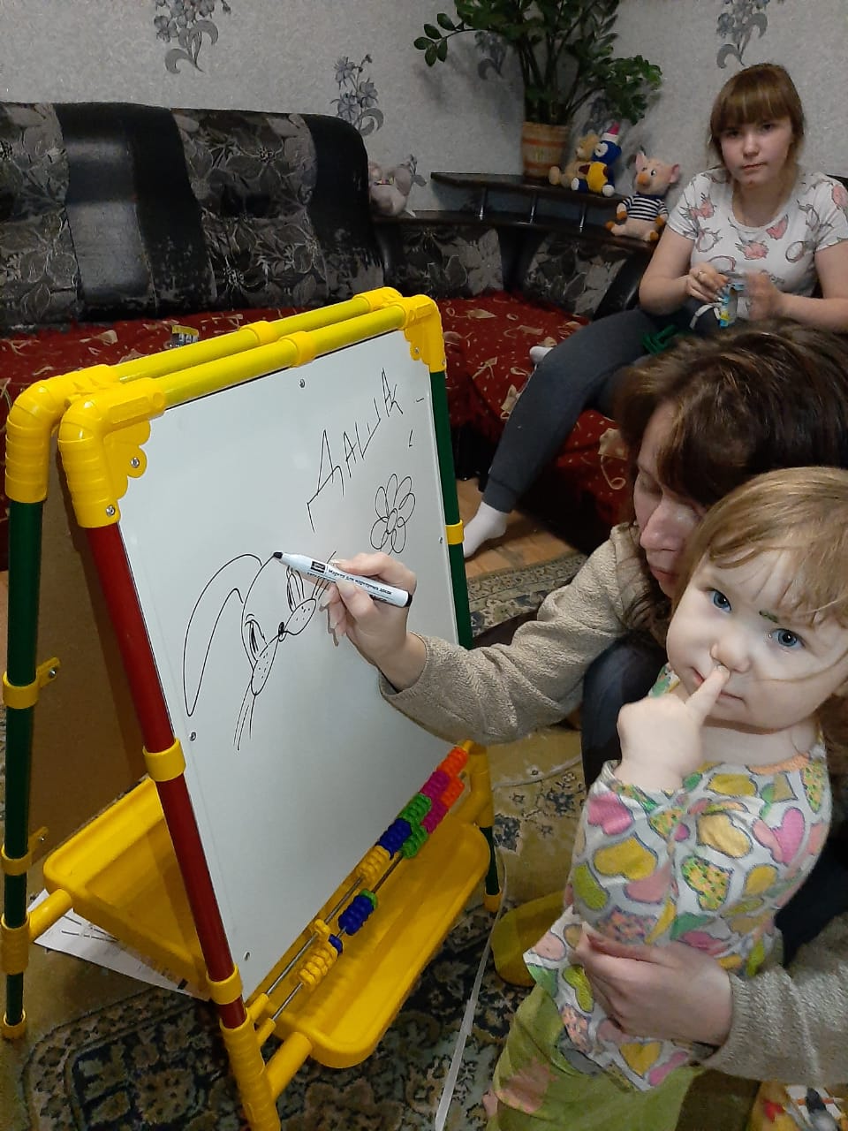

Slide 14
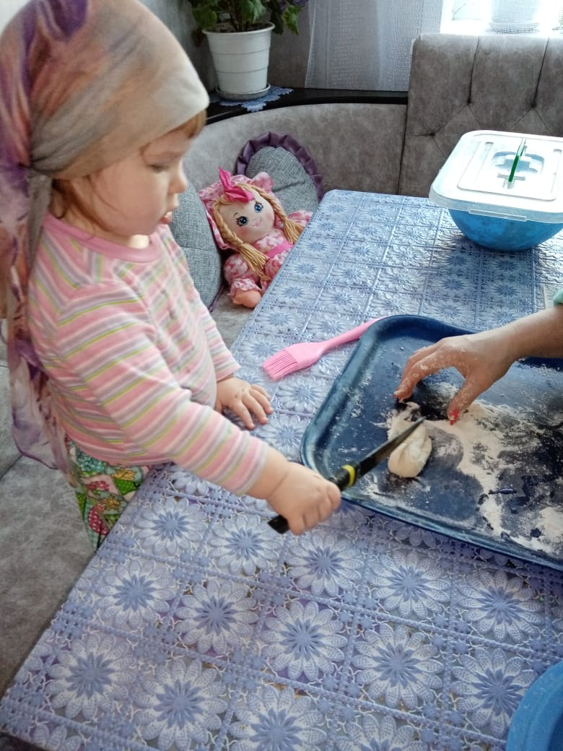

Slide 15
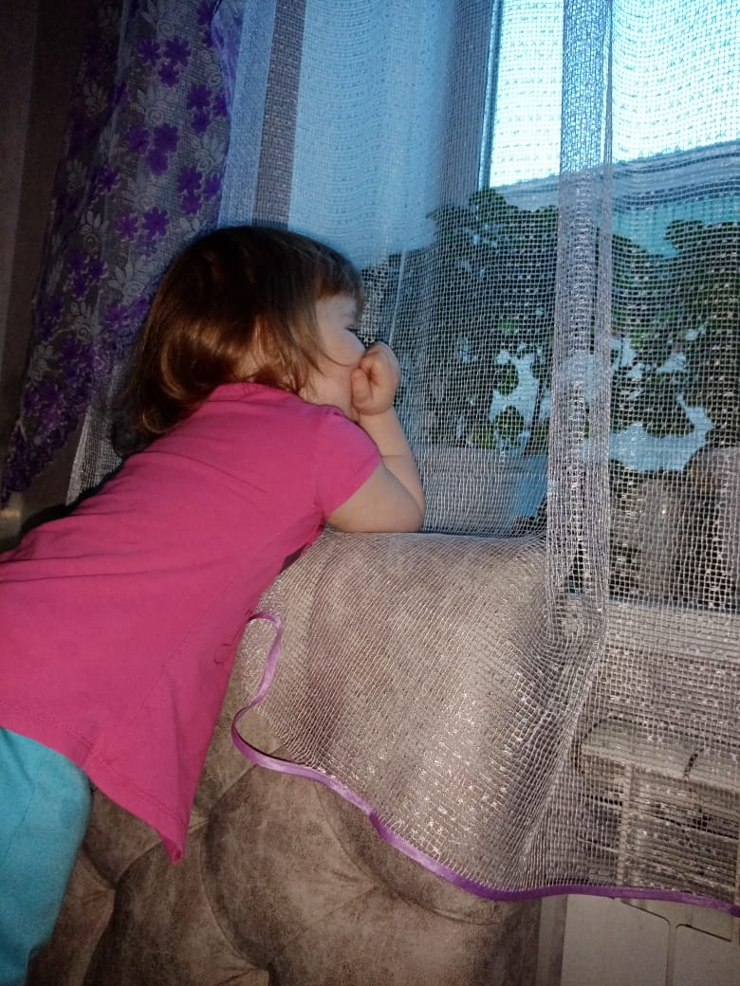
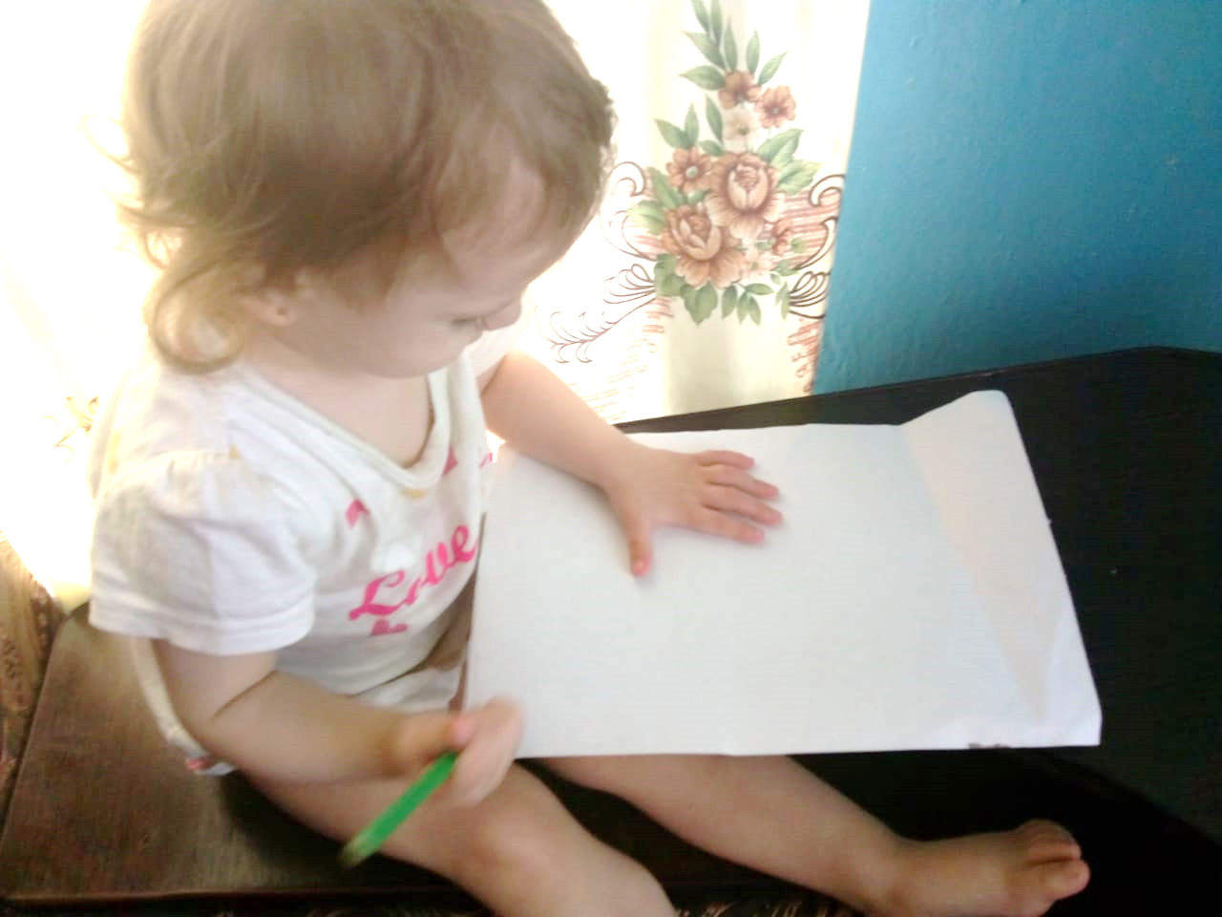

Slide 16
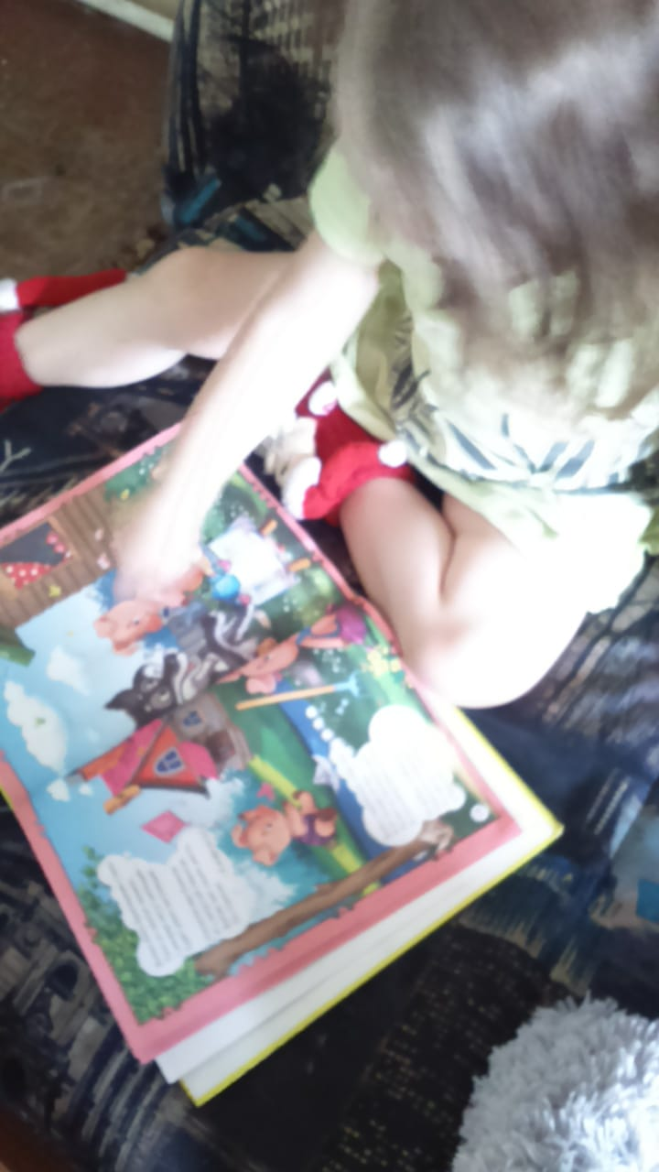
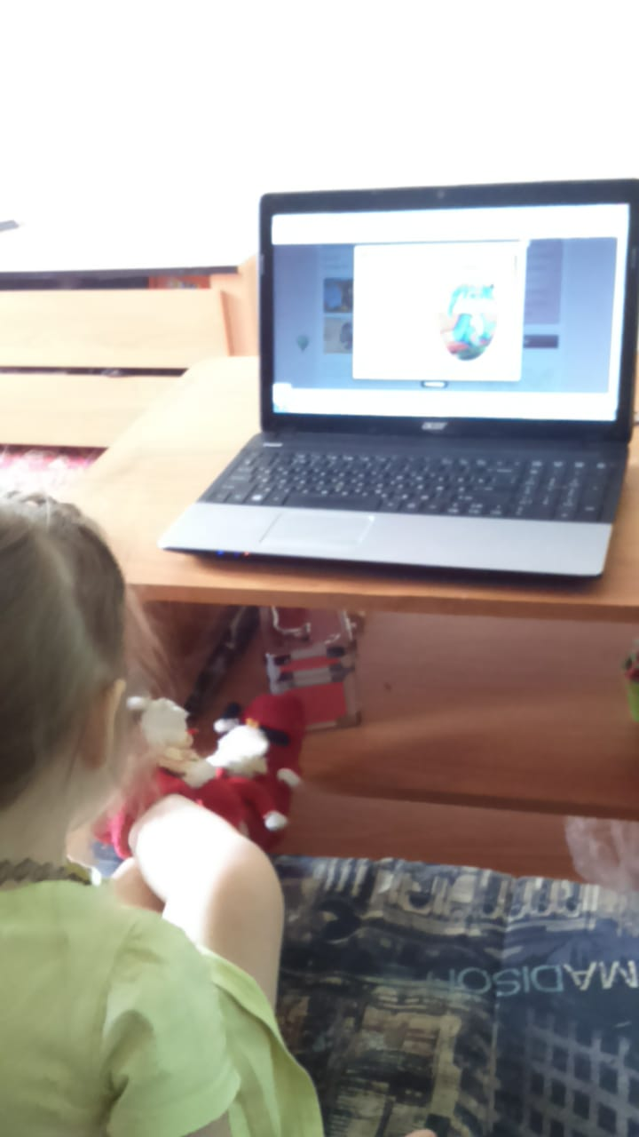
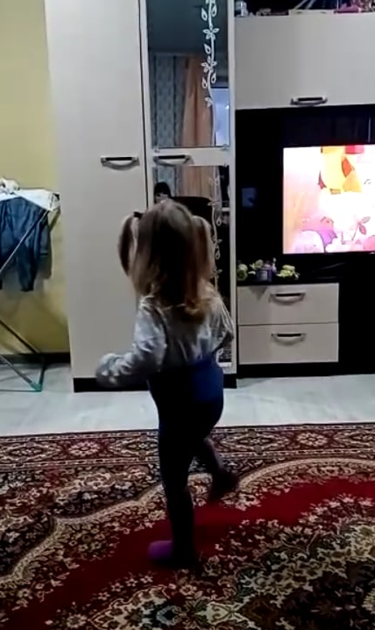

Slide 17
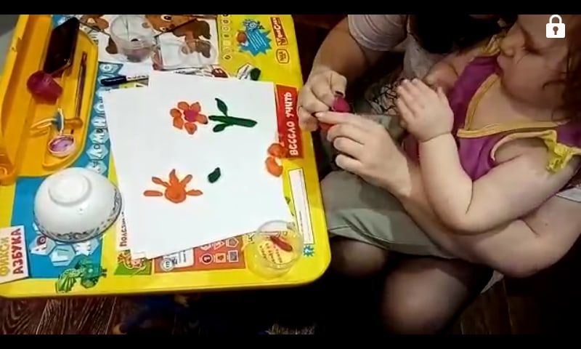

Slide 18
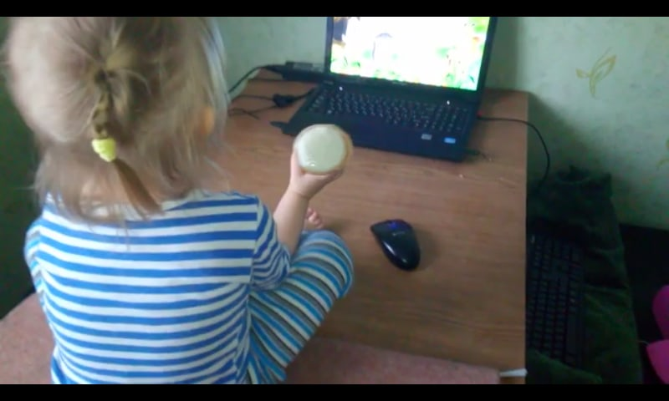

Slide 19
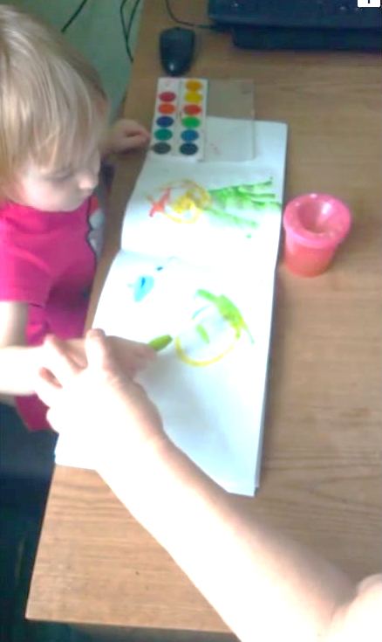
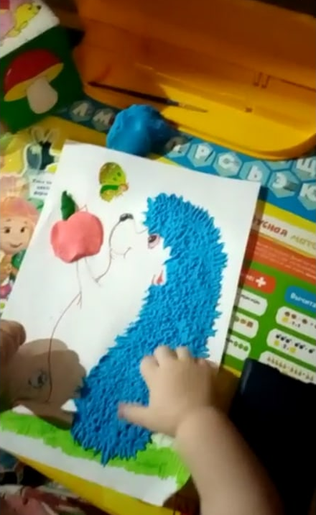
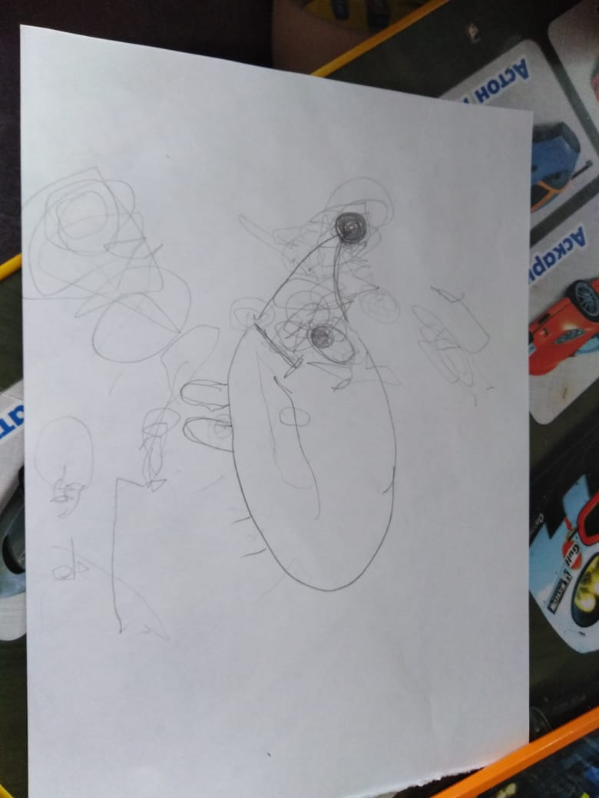

Slide 20
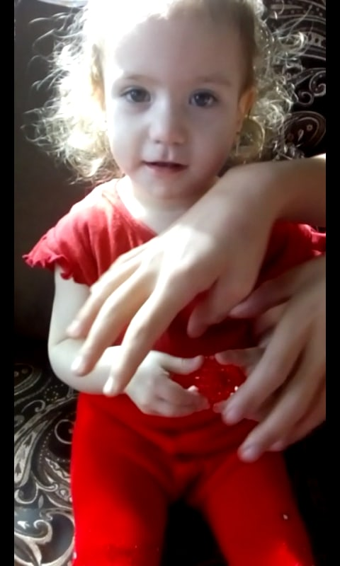
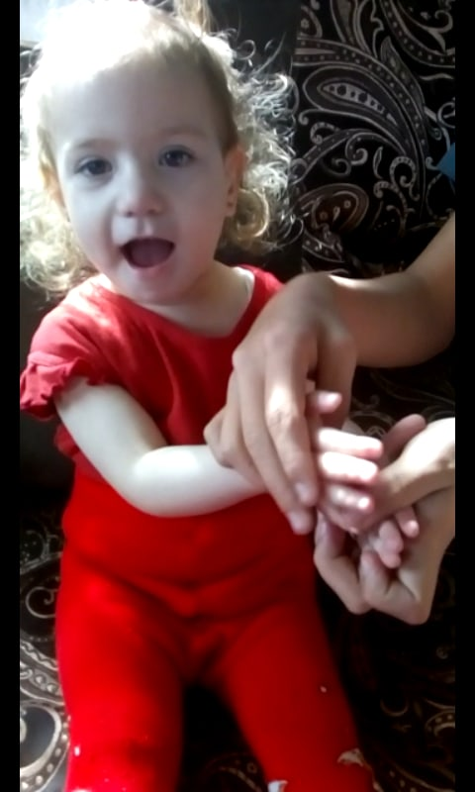
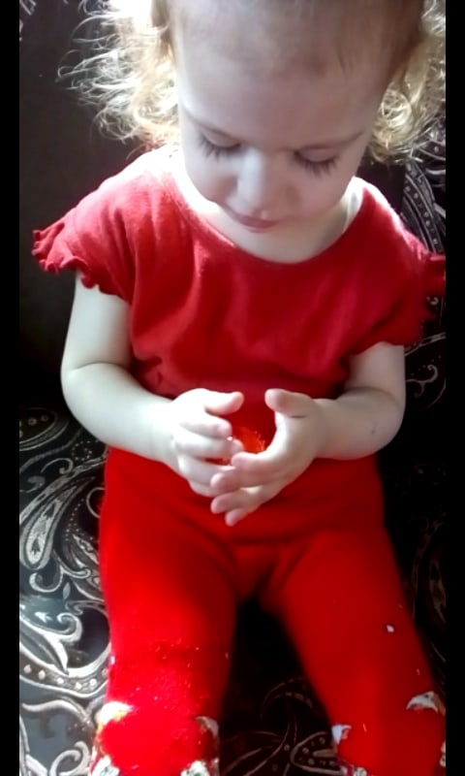

Slide 21
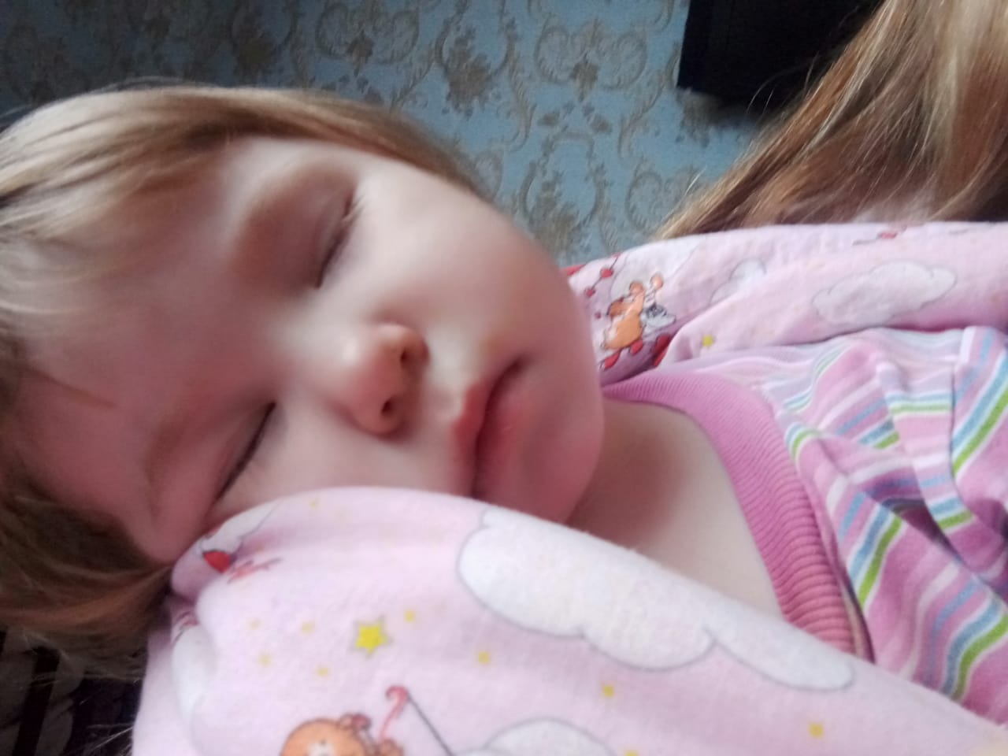

Slide 22
Вывод:
Оказали педагогическую поддержку родителям в удалённом доступе, помощи в подборе актуальной информации.
Вовлекли родителей в учебный процесс, дали возможность продуктивно проводить досуг с детьми.
Повысили мотивацию детей к познанию и творческой деятельности не только в саду, но и дома. Развили творческие способности.
Дети получили большое удовольствие от творческой деятельности.
Плотное взаимодействие с родителями в процессе обучения даёт прекрасный результат.

